Slide 1
-Protocolo
-Preparación de la sala y los materiales para la exploración

Slide 2
Funciones del Técnico:
  Asegurarse de la identidad del paciente
  Atender las necesidades del paciente
  Informar al paciente del desarrollo de la exploración
  Escuchar al paciente, puede ser importante lo que nos
  quiere decir
  Preguntarle por su enfermedad por cortesía y como
  ayuda para una correcta realización de la prueba
  “NO DIAGNOSTICAMOS”. Damos respuestas evasivas
  Limpieza y mantenimiento de los aparatos y material radiográfico
  - Función docente y trabajos de investigación

Slide 3
¿Qué etapas crees que forman el protocolo de la realización de exploraciones radiológicas?

Slide 4
1 – Recepción del paciente
2 – Interpretación de las peticiones
3 – Preparación del paciente
4 – Preparación de la sala e instrumentos

Slide 5
1 Recepción del paciente
Parte del éxito de la prueba depende de la comunicación entre el Técnico y el paciente.
Cómo avisar al paciente se verá influido por la legislación y normativa interna.
Verificar la identificación.
Valoración física visual.
Explicación al paciente cómo será la prueba.
Instrucciones claras y concisas.
Código deontológico: efectividad, eficiencia, respeto por la integridad e intimidad, formación, conocer las funciones, protección, actualizarse y reciclarse…

Slide 6
RECUERDA
EL DIAGNÓSTICO DE LA PRUEBA RADIOLÓGICA ES COMPETENCIA DEL MÉDICO RADIÓLOGO;
EN NINGÚN CASO ESA INFORMACIÓN DEBE SER TRANSMITIDA AL PACIENTE POR EL TSID.

Slide 7
2 Interpretación de peticiones de exploración radiográfica.
Comprobar nombre y apellidos y su correspondencia con el paciente.
Debe aparecer la región
la proyección
la lateralidad

Slide 8
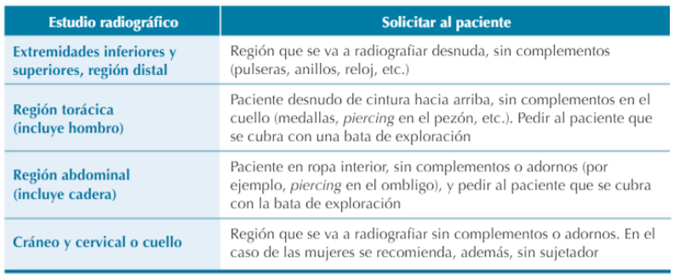
3 Protocolo de preparación al paciente
Cada proyección requiere una preparación.
Parte descubierta, sin objetos radiopacos.

Slide 9
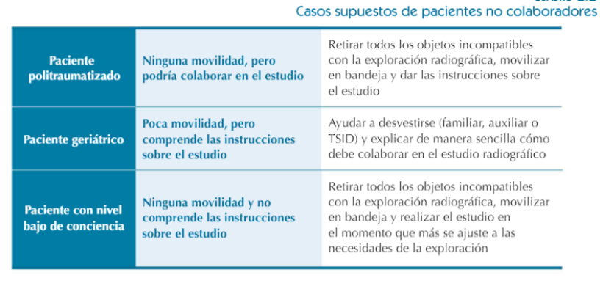
Estado general del paciente
Analizar las posibilidades de colaboración.
Si puede colaborar se le explicará cada paso.
De lo contrario se estudiarán las posibilidades.

Slide 10
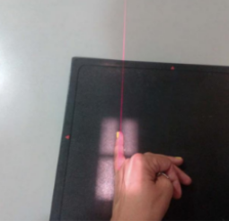
4 Preparación de la sala y los instrumentos necesarios
Colimadores, dos parejas de láminas de plomo de apertura ajustable.
Su función es reducir el campo de exposición al área de interés. Esta acción se llama: colimar.

Slide 11
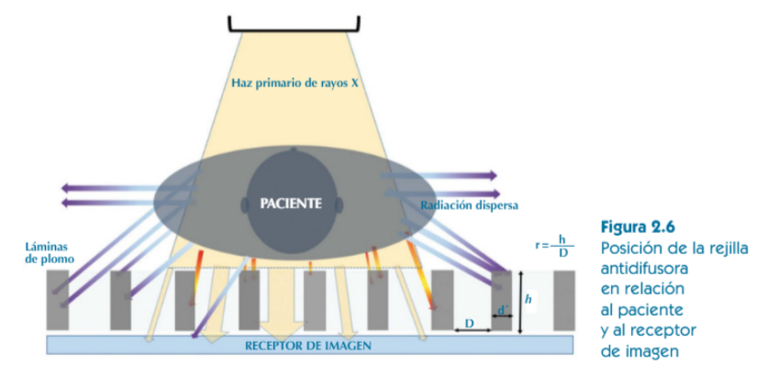
Parrilla o rejilla antidifusora

Slide 12
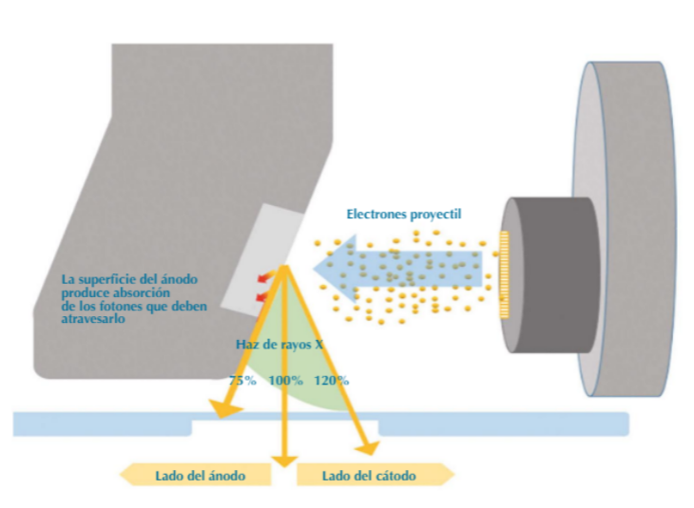
Elementos de calidad inherentes al proceso: Efecto talón
Las interacciones entre los fotones del haz de RX primario que se generan en el lado del ánodo con los átomos de la propia diana generan una pérdida de intensidad del haz de RX por el lado anódico.
Esta diferencia de energía de los fotones del lado del ánodo con respecto a los del cátodo es lo que se denomina: efecto talón o efecto anódico.
Se coloca al paciente con la parte más gruesa que se va a radiografiar en el lado del cátodo.

Slide 13
Materiales accesorios:
Accesorios de centraje: ayudan al paciente a permanecer de forma estable en la posición requerida.
Ej: piezas de material radiotransparente

Slide 14
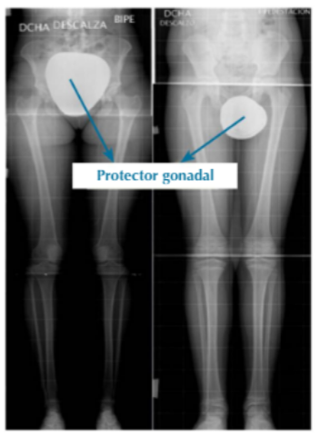
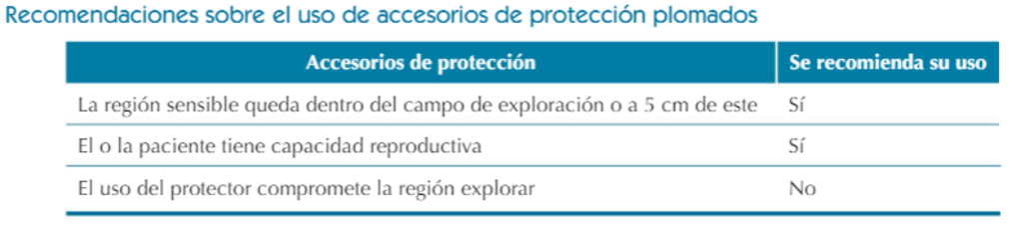
Accesorios de radioprotección

Slide 15
¿Qué es: ALARA?

Slide 16
Receptores de imagen
Dispositivos capaces de captar fotones y transferir su energía a un medio o soporte físico que permita procesarla como imagen latente o representarla de forma inmediata.
Radiografía computerizada, usa chasis o casetes herméticos.
Radiografía digital directa, el haz incide en un receptor digital, que lo convierte en señal eléctrica y muestra la imagen radiográfica digital.

Slide 17
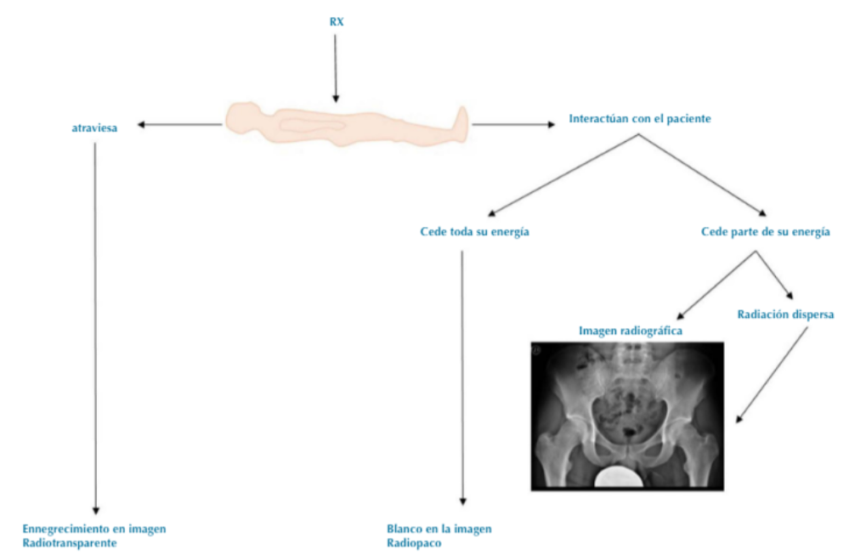
Esquema sobre la formación de la imagen radiológica.

Slide 18
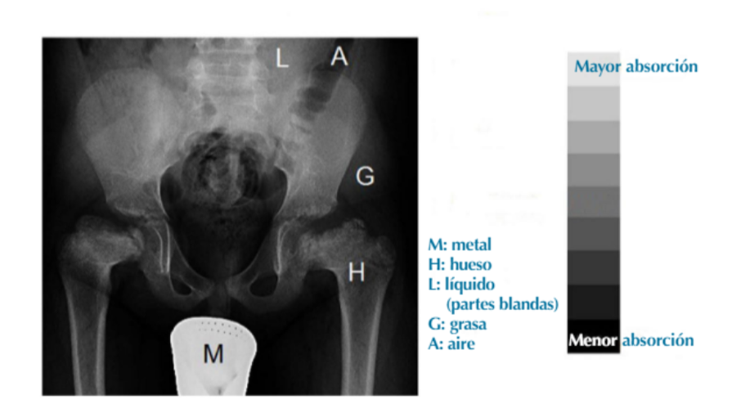
Densidades radiográficas

